Slide 1
Item-Based Collaborative Filtering Recommendation Algorithms
基于相似度的最近邻
发表年份：2001

Slide 2
1. 历史工作
1. 贝叶斯网络：推理速度快，但只适用于用户偏好变化缓慢或模型训练频率不高的情况
2. 聚类：聚类完成后，推理速度也很快。但是在聚类的过程中，处于边缘的用户可能会出现不正确的情况。
3. Horting
4. 基于规则
5. User-Based CF（利用集体智慧来为个体过滤出它需要的信息）
主要问题：
① 可扩展性：伴随着系统中用户和物品数的快速增加或变化，对系统的实时性能提出了巨大挑战。
② 数据稀疏性：在包含有大量物品的电子商务推荐系统中，用户可能只买过其中极少数的物品，不同用户间买过的物品重叠性较低，这可能导致算法无法高效且准确地找到用户的近邻。

Slide 3
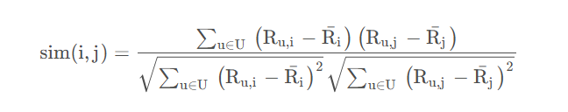
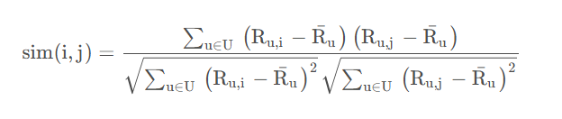

2. 本文工作
1. 工作理念
根据所有用户的历史交互数据，预先计算好物品间的相似度矩阵，然后把与用户喜欢的物品相类似的物品推荐给用户。
2. 实现方法
① 物品相似度计算：皮尔逊相关性 改进的Cosine相似性
② 评级预测：加权求和（对用户u评价过的且和物品i最相似的若干近邻物品的评分进行加权求和）

Slide 4
3. 同User-Based CF的区别
1. User-Based更倾向于实时计算用户间的相似度，Item-Based则可以预计算物品间的相似度矩阵；
2. User和Item分别根据共现物品或用户，来计算用户或物品间的相似度；
3. User根据购买过物品i的近邻用户来预测评分，Item根据用户购买过的近邻物品来预测评分。

Slide 5
4. 关于工作有效性的解释
1. 可扩展性
由于物品间关系的相对稳定，物品间的相似度更容易长期内保持不变或变化缓慢。因此，Item-Based可以更低成本地使用预先计算好的相似度矩阵展开推荐任务，从而提高了系统实时推荐和处理大规模数据的性能。
2. 数据稀疏性
由于物品间的共现数据通常比用户间的共现数据更丰富，因此Item-Based可以更好地应对数据稀疏性问题。
3. 推荐的可解释性与人机交互
预测中用到的近邻物品列表及相似度权重，都可以作为推荐结果的解释提供给用户。而且，用户甚至能通过修改近邻列表和对应权重的方式进行人机交互，从而主动影响推荐结果。

Slide 6
Probabilistic Matrix Factorization
基于概率分布的矩阵分解
发表年份：2007

Slide 7
1. 历史工作
1. SVD（通过奇异值分解，将交互矩阵分解为用户和物品潜在特征向量的乘积）
主要问题：
① 无法高效处理大规模数据：由于需要对整个交互矩阵进行分解，因此其计算复杂度随数据的增多，呈指数型增长。
② 不能很好地处理评分较少的用户：倾向于使用包含噪声在内的全部观察数据来分解，尤其对于评分较少的用户而言，SVD容易过度拟合现有的数据。

Slide 8
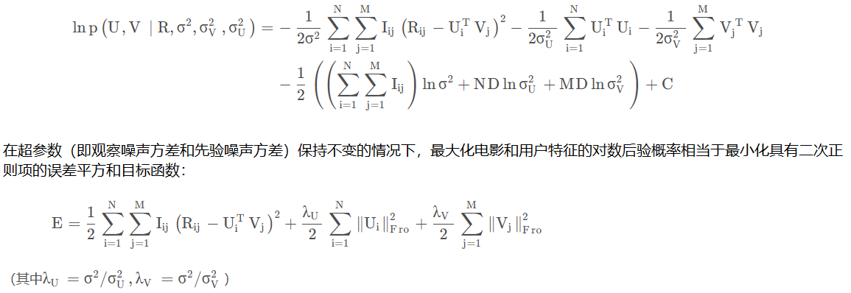
2. 本文工作
1. 工作理念
假设噪声、用户特征矩阵U和物品特征矩阵V均服从高斯分布，然后通过最大化对数似然的方法，来估计学习用户和物品的潜在特征向量。
2. 实现方法

Slide 9
3. 同SVD的联系与区别
1. 联系
PMF和SVD一样，学习过程本质上仍然是对评级矩阵的低秩近似，因此可以将PMF看作SVD的概率化拓展。
2. 区别
① SVD通常需要在内存中处理整个评分矩阵，而PMF则通过优化算法SGD，能够分批次处理数据；
② PMF在优化过程中仅考虑已知评分，可以自动处理缺失数据问题；
③ 相较于SVD，PMF在目标函数中额外引入了正则项。

Slide 10
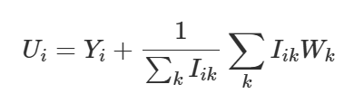
4. 关于工作有效性的解释
1. 处理大规模数据
使用SGD进行参数优化：无需一次性加载全部数据，而是通过迭代地调整少量的数据样本来更新模型参数，从而降低模型训练的内存需求并实现快速收敛。
2. 处理数据失衡的情形
在迭代学习的过程中，PMF根据观测数据的先验分布动态调整目标函数中正则项的学习率，从而自适应地平衡用户评分数和物品热门程度对于总体推荐性能的影响。（后续工作：b_u,i=μ+b_i+b_u+q^T*p）
3. 关注评分较少的用户（冷启动问题）
Constrained PMF不局限于只使用有限的评分来学习用户偏好，还可额外引入用户对哪些物品打过分的信息，来引导和增强模型对于新用户偏好的理解。

Slide 11
Collaborative Filtering for Implicit Feedback Datasets
考虑隐式反馈的加权正则矩阵分解WR-MF
发表年份：2008

Slide 12
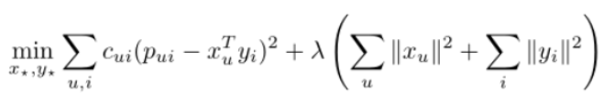
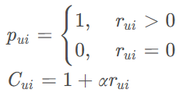
1. 本文工作
1. 隐式反馈
① 隐式反馈数据集中只存在正样本，若只使用正样本而忽略了未观测样本，将导致学习失效。
② 不能把所有的未观测样本都当作负样本，还存在用户可能没见过的情况。
2. 工作理念
虽然隐式反馈数据不能显式地表示用户偏好，但是隐式反馈数据的数值大小某种程度上仍然能反映用户对物品的偏好。比如，用户对某物品的隐式交互次数越多，说明用户对该物品的喜好程度的置信度越高。
3. 实现方法（对每个训练样本都加一个权重，来表征用户对物品偏好的置信度）
① 目标函数
② 优化函数：交替最小二乘法ALS

Slide 13
2. 同SVD的联系与区别
1. 联系
为了处理隐式反馈数据，在SVD基础上的适应性改进
2. 区别
① 在目标函数中引入基于隐式交互次数的置信参数，用于考虑样本偏好的参考程度；
② 引入了正则化措施，以防止过拟合问题。

Slide 14
Matrix Factorization Techniques for Recommender Systems
矩阵分解技术在推荐系统领域的应用
发表年份：2009

Slide 15


1. 推荐系统领域的主流技术
1. 基于内容（分析用户和物品的特征内容，来提供个性化推荐）
2. 协同过滤（根据历史交互来分析用户或物品间的相互依赖关系，以识别新的用户-物品关联）
3. 矩阵分解（根据历史交互将用户和物品映射为潜在因素空间中的向量表示，用于描述用户和物品的特征并解释评级）
特性：能够灵活合并隐式反馈、时间效应和置信度等其它信息
① 可以额外引入用户的其它信息来辅助学习用户偏好，以缓解冷启动问题。比如，Constrained PMF。
② 灵活考虑各种类型的偏差
③ 考虑时间效应，比如建模用户偏好随时间所发生的变化
④ 考虑输入的置信水平，可以灵活惩罚不太有意义的观测结果。比如，WR-MF。

Slide 16
BPR: Bayesian Personalized Ranking from Implicit Feedback
考虑个性化排序的Top-N推荐
发表年份：2009

Slide 17
1. 历史工作
1. FunkSVD
① 思想：根据用户的历史交互来预测用户对所有未见物品的评分，并按照分数高低进行排序推荐。
② 问题：仍从某项商品是否被用户选择的角度进行优化，没有专门从个性化排名的角度出发来看待推荐物品的次序问题。

Slide 18
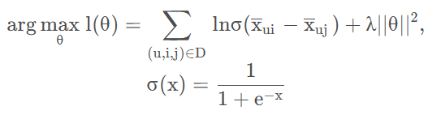

2. 本文工作
1. 工作理念
提出了一种专门考虑推荐结果排序问题的学习框架。构建三元组样本<u,i,j>用于训练，并希望用户u对于正例物品i的预测得分，应尽可能高于对负例物品j的预测得分。
2. 实现方法
① 数据采样：针对用户u，随机抽取一个交互过的正例物品i，随机抽取一个未观测物品j，用于构建训练样本<u,i,j>。
② 目标函数（BPR-MF）
③ 优化算法：LearnBPR（一种采用随机采样（自举）的随机梯度下降）

Slide 19
3. 同WR-MF的区别
1.WR-MF需处理所有的用户-物品对来学习用户偏好，预测性能上更稳定，但效率较低。而BPR-MF通过采样的方式进行学习，效率更高，但模型性能依赖于采样效果。
2. 优化目标不同，WR-MF的优化目标是降低预测分数与真实分数间的差值，而BPR-MF则是为了加大用户喜欢物品i和喜欢物品j的概率差值。

Slide 20
4. 关于工作有效性的解释
1. Top-N推荐列表中的排序问题
基于假设“用户至少更倾向于产生过交互的物品，而非未观测物品”，BPR通过优化成对物品排名损失的方式，来专门学习推荐物品的次序。
2. 高效利用隐式反馈数据
如前所述，BPR依赖于特殊的采样方法展开个性化排序学习，而非考虑全部的用户-物品对。

